Slide 1
练习二十五
（选自教材P106-P110练习二十五）

Slide 2
1. 计算下面各题，并用两种方法验算。
419+387 = 2.84+3.76=
16.32-7.95 = 100-74.5=
80×64 = 105×28=
884÷26 = 1435÷35=
806
6.6
8.37
25.5
5120
2940
34
41

Slide 3
2. 在 里填上适当的数。
加法交换律
6.4
（1）3.6+8.59+6.4=3.6+ +8.59
7.5
（2）(25.8+7.5)+2.5= +（ + ）
25.8
2.5
加法结合律

Slide 4
42
4
25
（3）42×4×25= ×（ × ）
乘法结合律
125
70
（4）（125+70） × 8=8 × +8 ×
乘法分配律
（5）(b+20) × 3= ×
b
3
20
3
+
×
乘法分配律

Slide 5
3. 在 里填上适当的数，然后列出综合算式。
230
62
160
880
×
+
14260
31
1040
20
÷
×
550
460
20800
+
1010
（160+880）×20=20800
550+230×62÷31=1010

Slide 6
4.王叔叔一天卖菜的收入如下表。
名称 | 白菜 | 土豆 | 萝卜
收入/元 | 160.45 | 137.6 | 129.75
（1）白菜比萝卜多卖多少钱？
（2）你还能提出其他数学问题并解答吗？
160.45-129.75=30.7（元）

Slide 7
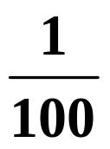
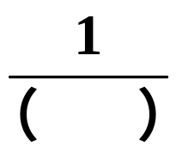
5.在（ ）里填上适当的数。
15
（1）0.015里面有（ ）个千分之一。
0.04
（2）4个百分之一写成小数是（ ）。
0.03
（3）把 3 缩小到它的 是（ ）。
（4）5.6的 是0.056。
100

Slide 8
6.用简便方法计算下面各题。
（1）312×4＋188×4
（2）101×87
＝（312＋188）×4
＝500×4
＝2000
＝（100＋1）×87
＝100×87 ＋1×87
＝8700 ＋87
＝8787
想一想每道题应用了什么运算律？

Slide 9
（3）135×50×2
（4）25×33×4
＝135×（50×2）
＝135×100
＝13500
＝（25×4）×33
＝100×33
＝3300
想一想每道题应用了什么运算律？

Slide 10
7.下面是四年级男子组4×50m 接力赛成绩（单位：秒），把表填写完整。
班级 | 第一棒 | 第二棒 | 第三棒 | 第四棒 | 总成绩
四（1）班 | 8.42 | 8.67 | 8.58 | 8.50
四（2）班 | 8.40 | 8.56 | 8.61 | 8.39
四（3）班 | 8.32 | 8.68 | 8.70 | 8.36
四（4）班 | 8.48 | 8.54 | 8.52 | 8.46
34.17
33.96
34.06
34

Slide 11
班级 | 第一棒 | 第二棒 | 第三棒 | 第四棒 | 总成绩
四（1）班 | 8.42 | 8.67 | 8.58 | 8.50
四（2）班 | 8.40 | 8.56 | 8.61 | 8.39
四（3）班 | 8.32 | 8.68 | 8.70 | 8.36
四（4）班 | 8.48 | 8.54 | 8.52 | 8.46
34.17
33.96
34.06
34
因为33.96＜34＜34.06＜34.17
所以四（2）班第一名，四（4）班第二名，
四（3）班第三名，四（1）班第四名。

Slide 12
8.求下面各角的度数。
1
1
20°
60°
53°
2
∠1＝90°－60°＝30°
180 °－53 ° ＝127 °
∠1 =180 °－127 °－20 ° ＝33 °
∠2＝180°－90°－60°＝30 °

Slide 13
9. 如果一个三角形的两条边分别长4cm和7cm，另一条边可能是几厘米？（取整厘米数）
三角形任意两边的和大于第三边；任意两边的差小于第三边。
4＋7＝11（cm）
7-4=3（cm）
3cm＜第三条边＜11cm
另一边可能是4，5，6，7，8，9，10厘米。

Slide 14
10.在（ ）里填上适当的数。
( )个锐角，
( )个锐角三角形。
( )个钝角，
( )个钝角三角形。
( )个直角，
( )个直角三角形。
10
2
2
2
4
4

Slide 15
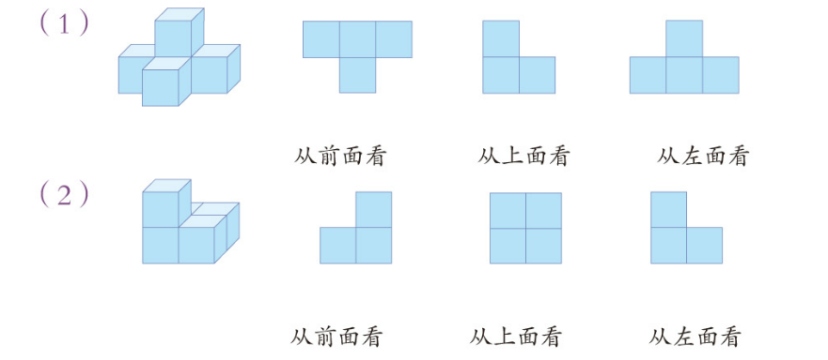
11.看一看，连一连。

Slide 16
12. 先根据对称轴补全下面这个轴对称图形，再画出向右平移4格后的图形。

Slide 17
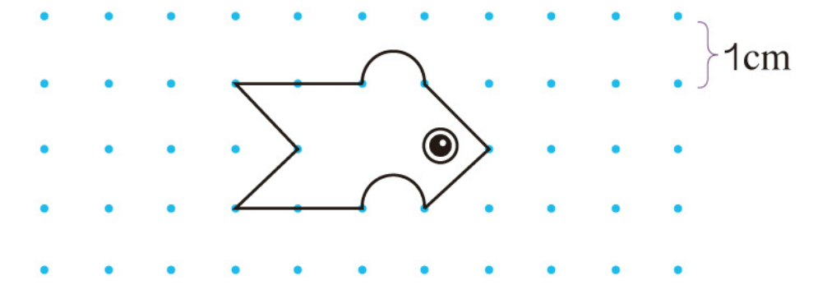
13.你能算出下面这幅图形的面积是多少吗？
这幅图形可以看做是一个长方形
面积：3×2=6（平方厘米）

Slide 18
14. 下面是高阿姨收到的普通邮件和电子邮件的数量统计表（单位：封），根据此表完成下面的统计图。
年份 | 1990 | 2000 | 2010 | 2020
普通邮件数 | 20 | 18 | 10 | 1
电子邮件数 | 0 | 6 | 20 | 45

Slide 19
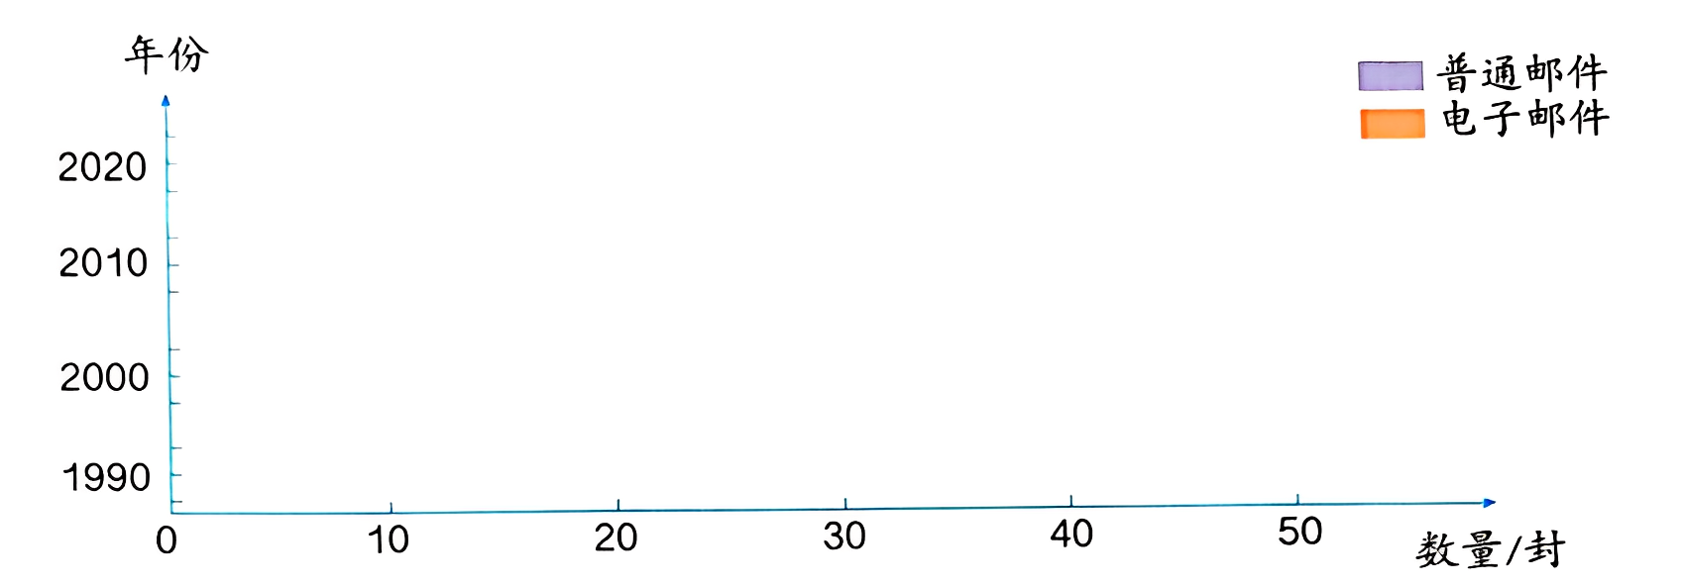
45
1
20
10
6
18
20
（1）哪一年收到的普通邮件最多？哪一年收到的电子邮件最多？两种邮件的数量有什么变化趋势？

Slide 20
45
1
20
10
6
18
20
答：1990年普通邮件最多，2020年电子邮件最多。
收到的普通邮件呈下降趋势，而电子邮件相反。

Slide 21
45
1
20
10
6
18
20
（2）你还能提出什么数学问题？

Slide 22
15. 下面是某小学2021年6月份的现金日记账，用计算器算出“结存金额”和“本月合计”。

Slide 23
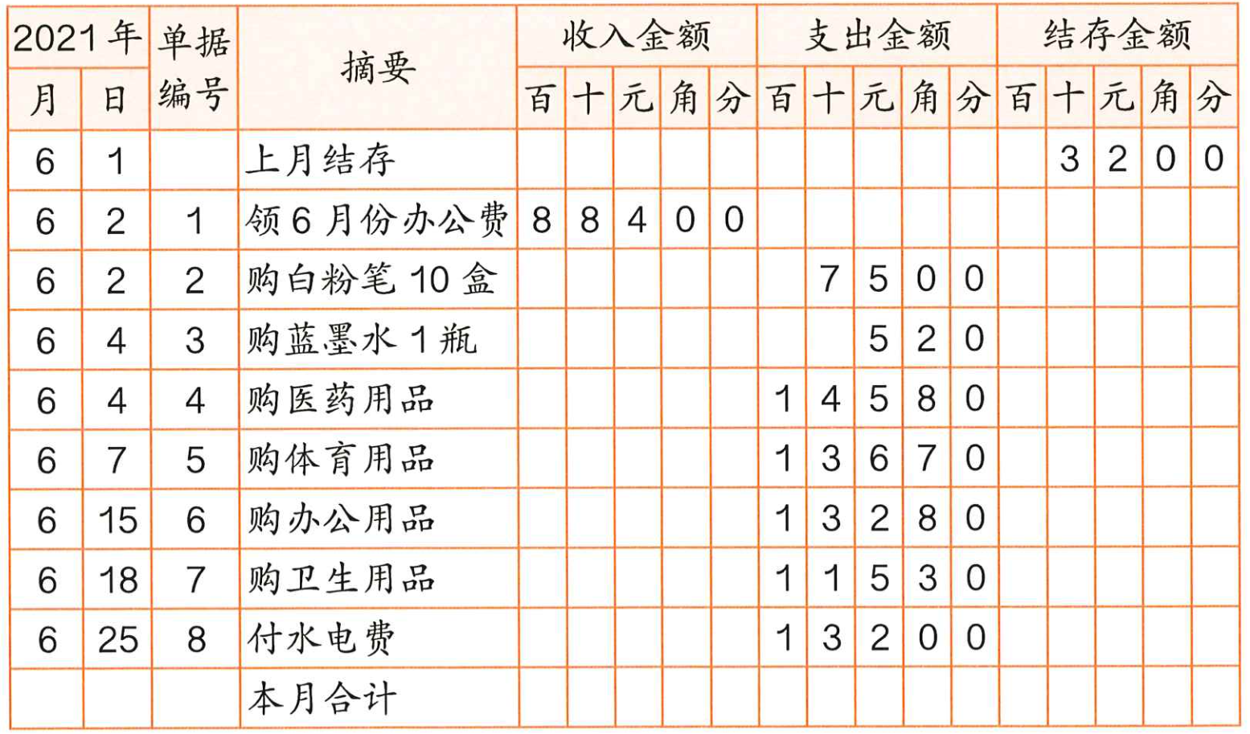

Slide 24
16. 小华同学参加跳远比赛的成绩如下表。
第一跳 | 第二跳 | 第三跳 | 第四跳 | 第五跳
170cm | 168cm | 171cm | 167cm | 169cm
想一想：她的比赛成绩应该是多少？用5次的平均成绩合适吗？

Slide 25
第一跳 | 第二跳 | 第三跳 | 第四跳 | 第五跳
170cm | 168cm | 171cm | 167cm | 169cm
她的成绩是171cm，用5次的平均成绩不合适，因为跳远成绩是取跳的最好的那一次成绩。

Slide 26
17.把一个等边三角形分成4个相等的小等边三角形。在右边的图里画一画。

Slide 27
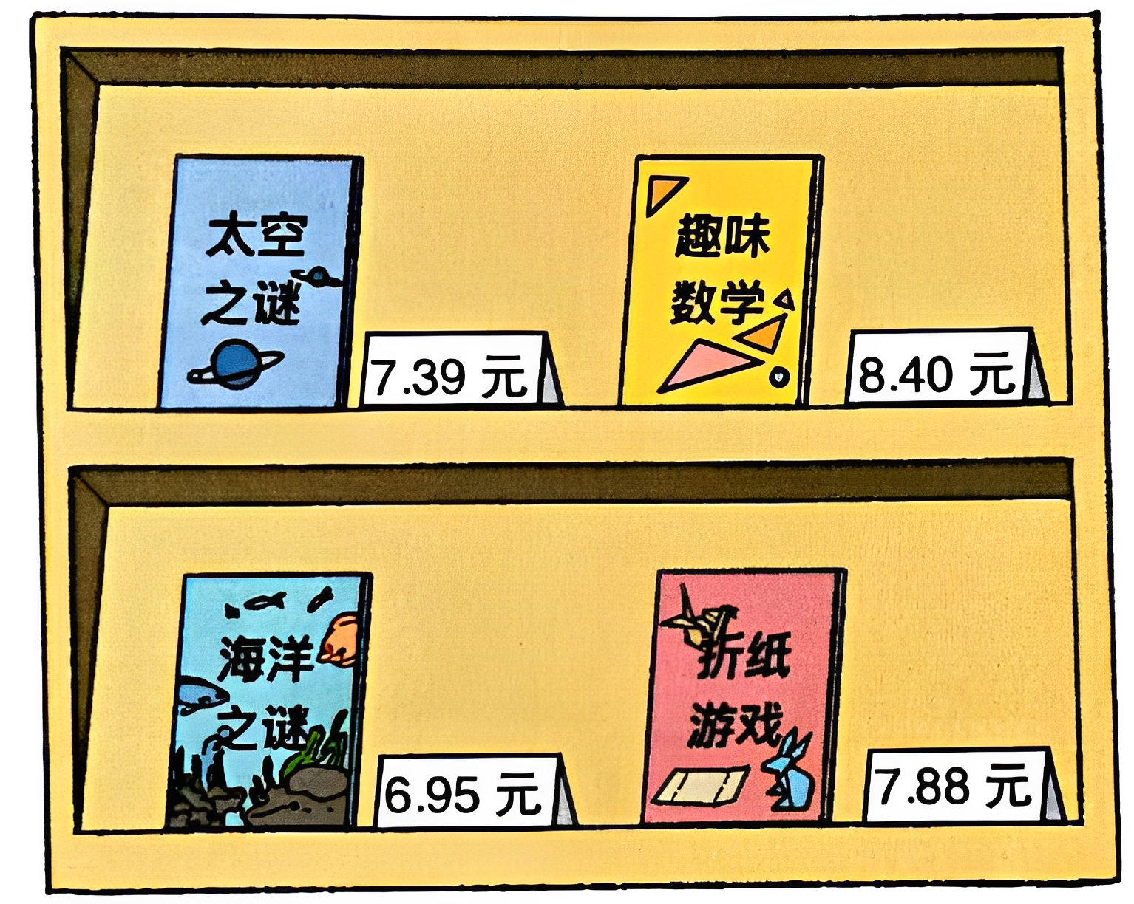
18.（1）李逸有15元，她能买哪两本书？
（2）张波付给售货员16元，他可能买了哪两本书？

Slide 28
（1）7.39+6.95=14.34（元） 14.34元 ＜15元
可以买《太空之谜》和《海洋之谜》
6.95+7.88=14.83（元） 14.83元 ＜15元
可以买《海洋之谜》和《折纸游戏》

Slide 29
(2)①7.39+6.95=14.34(元)
买了《太空之谜》和《海洋之谜》。
②7.39+8.40=15.79(元)
买了《太空之谜》和《趣味数学》。
③7.39+7.88=15.27(元)
买了《太空之谜》和《折纸游戏》。

Slide 30
④6.95+7.88=14.83(元)
买了《海洋之谜》和《折纸游戏》。
⑤6.95+8.40=15.35(元)
买了《海洋之谜》和《趣味数学》。

Slide 31
19. 四年级学生分组参加课外兴趣小组，每人只能参加一个小组。科技类每5人一组，艺术类每3人一组，共有37名学生报名，正好分成9个组。参加科技类和艺术类的学生各有多少人？
这道题属于“鸡兔同笼”问题吗？

Slide 32
如果报名同学参加的都是艺术类。
（1）总人数：3×9＝27（人）
（2）总人数差：37－27＝10（人）
（3）一组人数差：5－3＝2（人）
（4）科技类组数：10÷2＝5（组）
（5）科技类人数：5×5＝25（人）
（6）艺术类人数：37－25＝12（人）
答：参加科技类的学生有25人，参加艺术类的学生有12人。

Slide 33
19. 在 里填上适当的数。
3
1
0
8 . 6 5
6 . 7 1
7
8
9
5
7
＋ 2 .
－ 3 .
7
1
5 6 . 4 3
6 7 . 1 4

